Slide 1
Кризис подросткового возраста

Slide 2
Что такое «возрастной кризис»?
Кризис – это состояние душевного расстройства, вызванное длительной неудовлетворенностью человека собой и своими взаимоотношениями с окружающим миром. Он сопровождается сильными эмоциональными переживаниями.
Кризис требует от человека переосмысления своей жизни в ее наиболее существенных составляющих (жизненных целей, отношений с окружающими, образа жизни и др.)
Результатом разрешения кризиса часто становится появление каких-то новых качеств жизни.

Slide 3
Подростковый кризис
Наступает в 12-14 лет
Бывают случаи бескризисного развития ребенка, но иногда безкризисное состояние является лишь кажущимся
Подростковый кризис, по мнению Л. И. Божович, связан с возникновением нового уровня самосознания, характерной чертой которого является появление у подростков способности и потребности познать самого себя как личность, обладающую только ей присущими качествами.

Slide 4
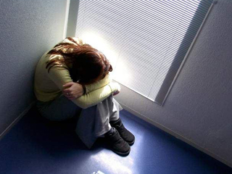
Кризис этого периода имеет два сценария развития: независимый кризис и зависимый. В первом случае кризис имеет такие проявления:
Негативное отношение к жизни, пессимизм.
Не желание принимать чужую точку зрения.
Грубость в общении с окружающими.
Протест против привычного расклада жизни.
Убеждение в исключительности своих принципов.
Отказ от общепринятых норм поведения в обществе, дрес-кода и прочего.
Нежелание пускать старших людей в свой микромир.
Стремление занимать отдельное место жительства и не делить его с другими.

Slide 5
Подростковый кризис зависимости имеет в некотором роде противоположные проявления. При нем ребенок становится:
Слишком послушным и робким в просьбах.
Увлекается детскими играми и развлечениями.
Во всех своих поступках зависит от взрослых.
Никогда не делает ничего самостоятельно.
Инфантилен в своих мыслях и действиях.
Всегда соглашается с мнением окружающих, не способен отстаивать собственные интересы.
Ищет возможность не выделяться в обществе и быть как остальные ровесники.

Slide 6
О наличии кризиса личности говорят такие новообразования:
Подросток все чаще проявляет интерес к своему внутреннему миру
Все события и факты он поддает собственной критике и требует однозначной оценки: хорошо или плохо?
Появляется потребность внимания в самовыражении через творчество, общение, одежду.
Возникает резкая необходимость быть любимым сверстниками и противоположным полом. В случае ее отсутствия человек чувствует угнетение и печаль

Slide 7
Характеристика кризиса подросткового возраста
Кризис подросткового возраста является самым длительным по сравнению со всеми возрастными кризисами
В самосознании происходят значительные изменения: появляется чувство взрослости, ощущение себя взрослым человеком
Ведущей деятельностью в этот период становится интимно–личностное общение
Основной деятельностью подростка является учебная деятельность.
Центральным фактором физического развития в подростковом возрасте является половое созревание, которое оказывает существенное влияние на работу внутренних органов.

Slide 8
У подростков развиваются навыки научного мышления, благодаря которым они рассуждают о прошлом, настоящем и будущем, выдвигают гипотезы, предположения, строят прогнозы.
Освоение логического мышления неизбежно рождает интеллектуальное экспериментирование, своеобразную игру в понятия, формулы и т. д.
Отсюда своеобразный эгоцентризм юношеского мышления: ассимилируя весь окружающий мир в свои универсальные теории, юноша, по словам Пиаже, ведет себя так, как если бы мир должен был подчиняться системам, а не системы действительности.

Slide 9
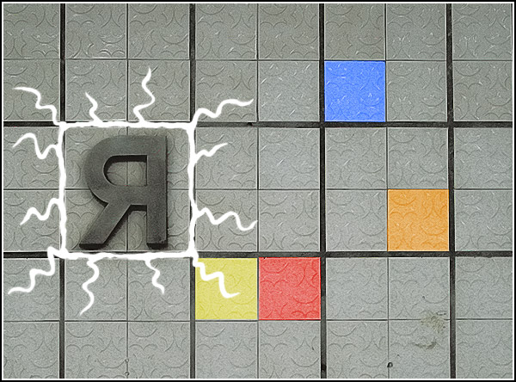
Особенность 10-15-летнего ребенка проявляется в обостренном стремлении утвердить себя в обществе.
Повышенная критичность по отношению к взрослым является причинами частых конфликтов в подростковом возрасте.
Ориентация на общение со сверстниками часто проявляется в боязни быть отвергнутым ими.
Интенсивно формируются нравственные понятия, представления, убеждения, принципы, которыми подростки начинают руководствоваться в своем поведении.

Slide 10
Одним из важнейших моментов в становлении личности подростка является развитие самосознания, самооценки (СО)
Самооценка формируется под влиянием оценок других людей, сравнения себя с другими, важнейшую роль в ее формировании играет успешность деятельности
Переходный критический период завершается возникновением особого личностного образования, которое можно обозначить термином «самоопределение», оно характеризуется осознанием себя в качестве члена общества и своего назначения в жизни

Slide 11
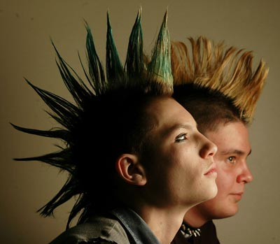
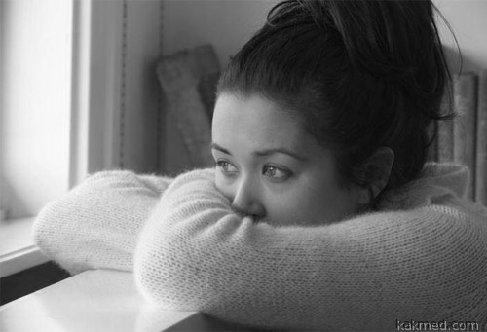
Вероятные исходы кризисных состояний
Субкультура.
Депрессия. (часто выражены конфликтность, грубость склонность к антисоциальному поведению, оппозиции к родным, злоупотребление алкоголем. Депрессивные состояния у подростков имеют сложную структуру)
Суицид. (Самоубийство занимает третье место среди причин смерти в подростковом возрасте)
Учеба, спорт, творчество (Прилагая достаточные усилия в спорте или учебе, подросток осваивает свою точку зрения и правильное построение самооценки)

Slide 12
Помощники во время кризисных состояний
Друзья. В подростковом возрасте эмоционально общаются со сверстниками. Общение пронизывает всю жизнь подростков, накладывая отпечаток и на учебные, и на не учебные занятия, и на отношения с родителями.
Родители. Семейный фактор можно по праву рассматривать как самый мощный в плане благополучного влияния на ребенка.

Slide 13
Выводы:
Подростковый возраст является одним из самых сложных периодов человеческой жизни, интенсивный рост и изменение организма оказывает серьезное влияние на психики подростка.
Изменение ценностей, ориентиров подростка, стремление к взрослости и самостоятельности, эгоцентризм юношеского мышления рождает массу внутри личностных и внешних межличностных конфликтов.
Для того чтобы преодолеть диструктивные явления в психике подростка, близким взрослым необходимо создать условия для образования референтной группы ( знакомиться с друзьями, приглашать к себе домой, знакомиться с родителями друзей, стимулировать к занятию спортом, музыкой, поддерживать конструктивные интересы подростка) и несмотря на сложный период остаться другом для ребенка.

